Slide 1
Малаховка в цифрах
Проектная работа

Slide 2
Актуальность проекта
Цифры окружают нас.
В школе, в магазинах, на номерах машин, на домах и подъездах. Многие из нас присутствие цифр практически не замечают, не понимают важности выученных цифр телефонного номера, не видят, что цифры могут показать, как развивается город или страна, какие изменения происходят в природе.
Наш проект как раз об этом. Он дает представления о прошлом и о настоящем нашего поселка- Малаховки.

Slide 3
ЦЕЛЬ ПРОЕКТА:
изучить историю Малаховки с помощью цифр;
показать взаимосвязь математики с другими дисциплинами, прежде всего с историей;
составить интересное наглядное пособие о своем поселке;
продемонстрировать значимость цифр;
познакомить одноклассников с историей поселка.

Slide 4
Работа над проектом включала несколько этапов.
I этап. Знакомство с проектной деятельностью.
II этап. Сбор фактических данных о Малаховке.
III этап. Процесс оформления на ватмане А1 с использованием иллюстраций.
IV этап. Процесс оформления в печатном виде.
V этап. Создание презентации.
VI этап. Демонстрация проекта.

Slide 5
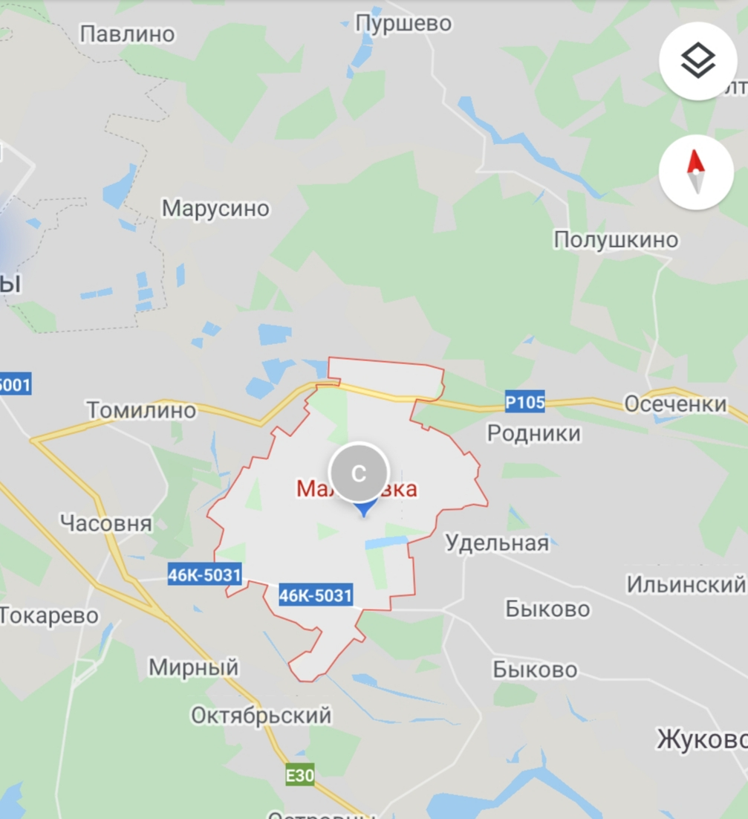
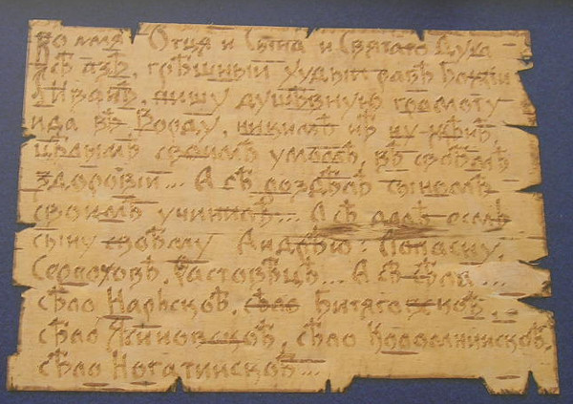
Наш родной поселок-Малаховка. Он находится в Люберецком районе на расстоянии 10 км от Москвы.
Малаховка была основана в 1327 году, первое упоминание о ней есть в завещании князя Ивана Калиты.

Slide 6
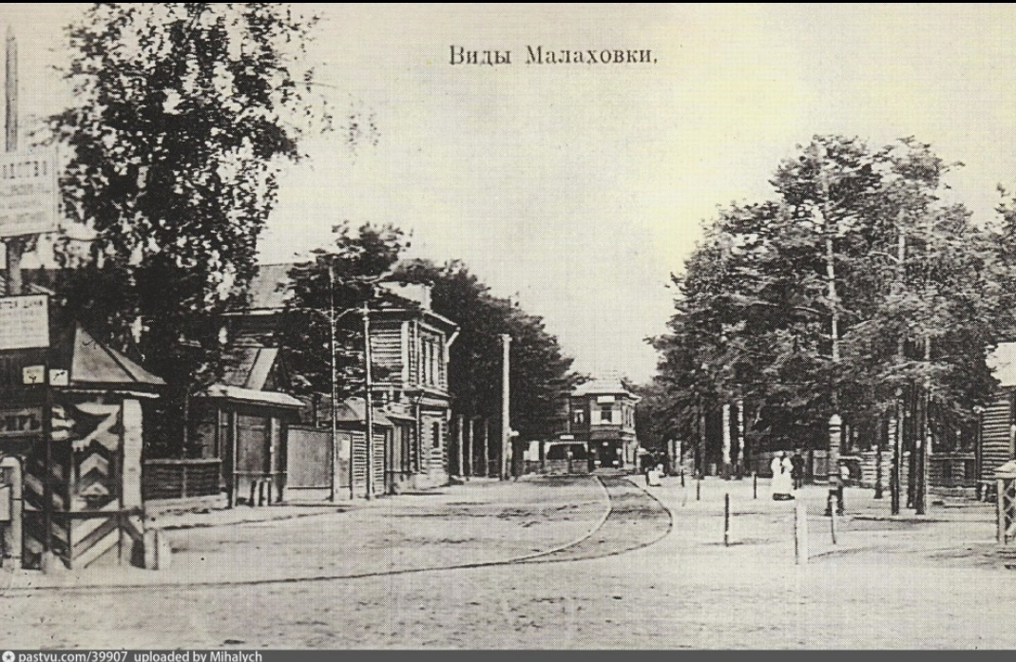
Население Малаховки
1926 год 4 639 человек 2009 год 18 460 человек,
а через 10 лет
2019 год 26 000 еловек.
Т.е. 100 лет назад людей было в 5 раз меньше.

Slide 7
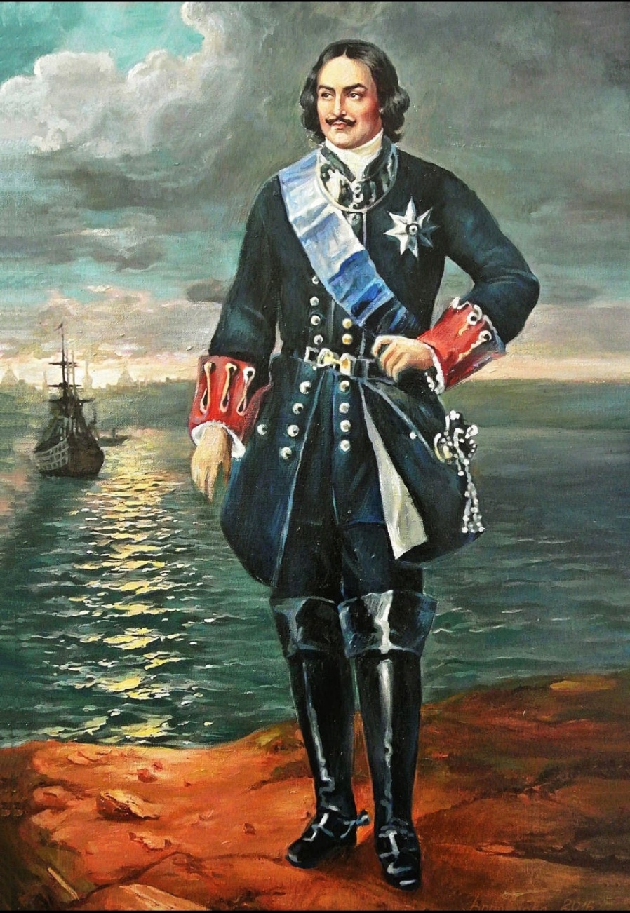
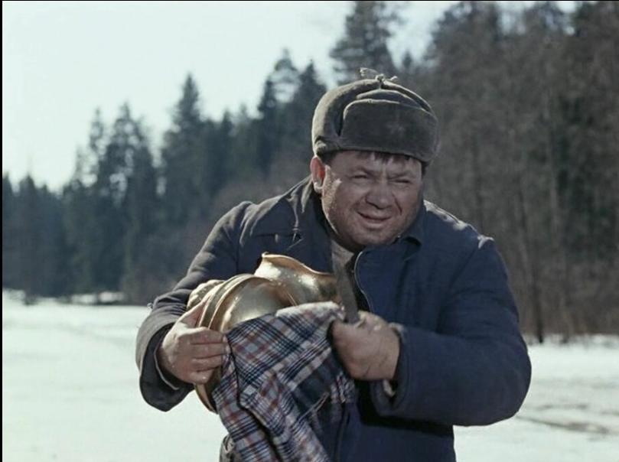
В нашей Малаховке есть свои достопримечательности: это Малаховское озеро, которое образовалось, когда в в 1714 году Петр I приказал построить плотину. Царю была необходима вода для оружейного завода. Петр I готовился к войне со шведами.
Малаховское озеро упоминается в известном фильме « Джентельмены удачи», который сняли в 1971 году.

Slide 8
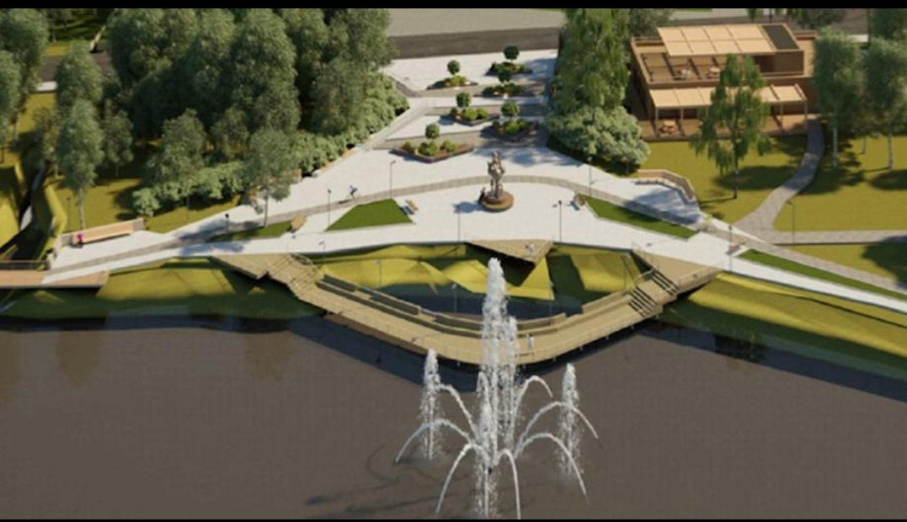
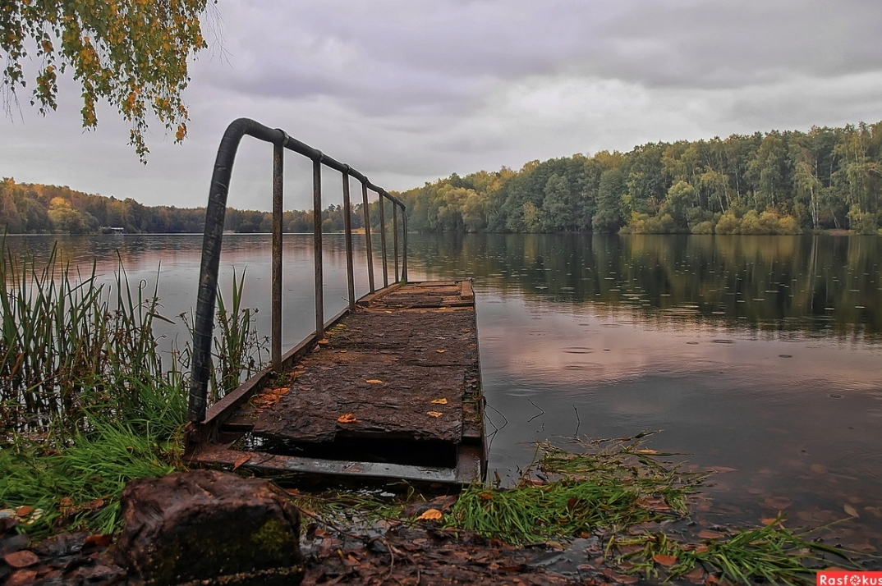
Сейчас, в 2020 году озеро благоустраивают: сделали дорожки , можно кататься на велосипеде и на роликах, поставили фонари, будут скамейки и детские площадки.

Slide 9
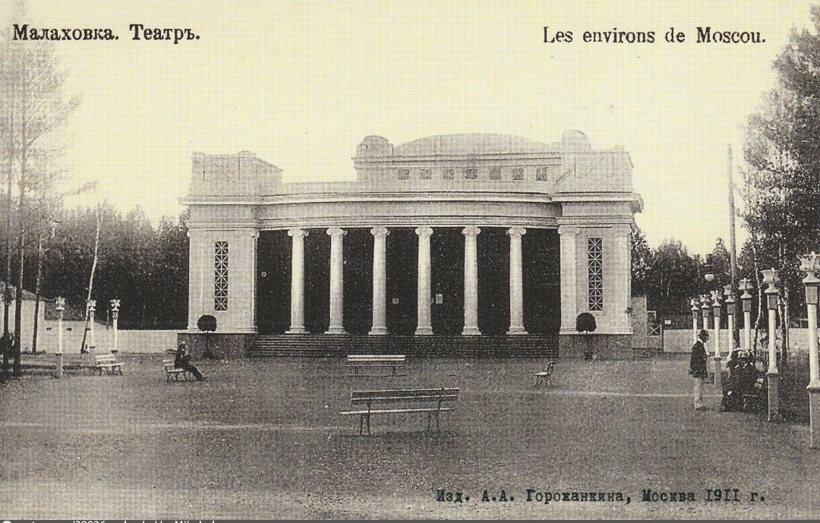
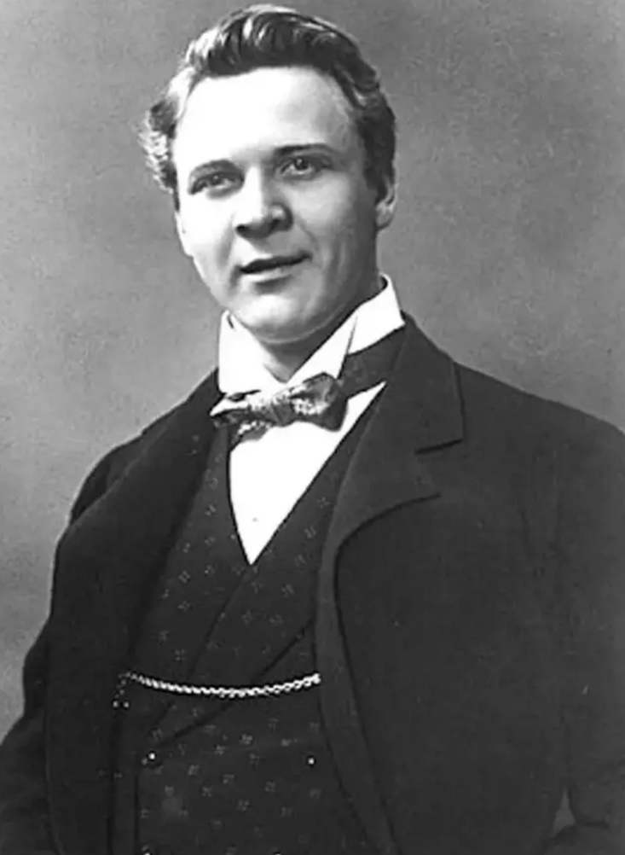
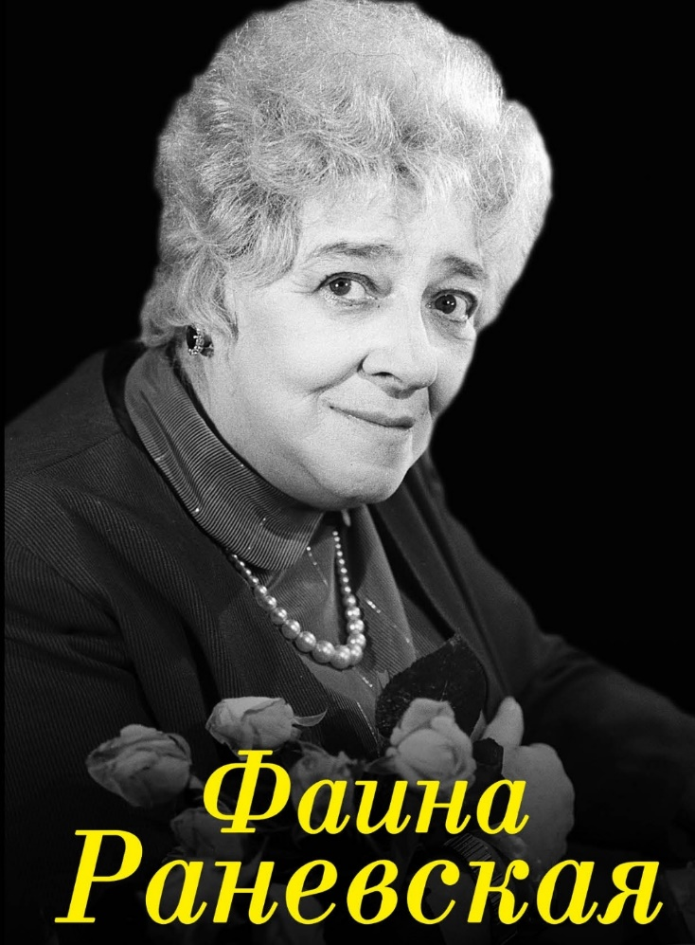
В поселке был Летний театр, построенный в 1911 году. Его построили очень быстро-за 52 дня. Театр был очень популярный, здесь поставили 200 пьес. В этом театре началась карьера Фаины Раневской. Здесь выступали многие известные актеры и певцы, в том числе Федор Шаляпин.

Slide 10
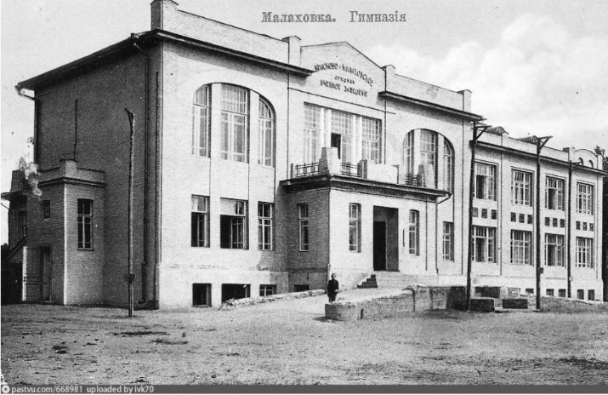
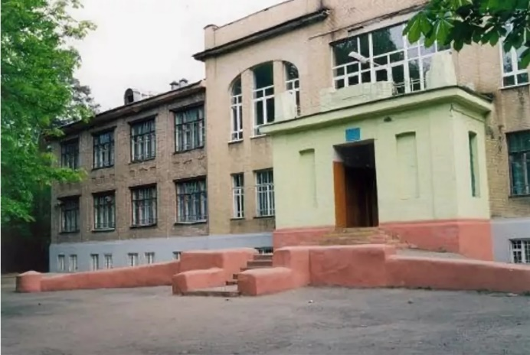
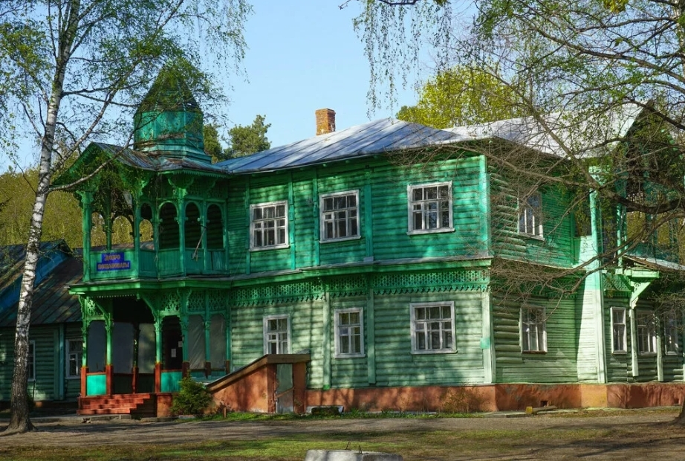
В 1908 году была построена первая в России деревенская гимназия для совместного обучения мальчиков и девочек.
Сегодня это наша школа, в которой мы учимся, школа номер 48.
Филиал на улице Пионерской, бывшая начальная школа «Сказка», тоже был знаменитый. Это было старинное красивое здание, в котором работал художник Марк Шагал. Оно было построено в 1910 году.
Здесь находилась колония для беспризорных детей еврейской национальности.

Slide 11
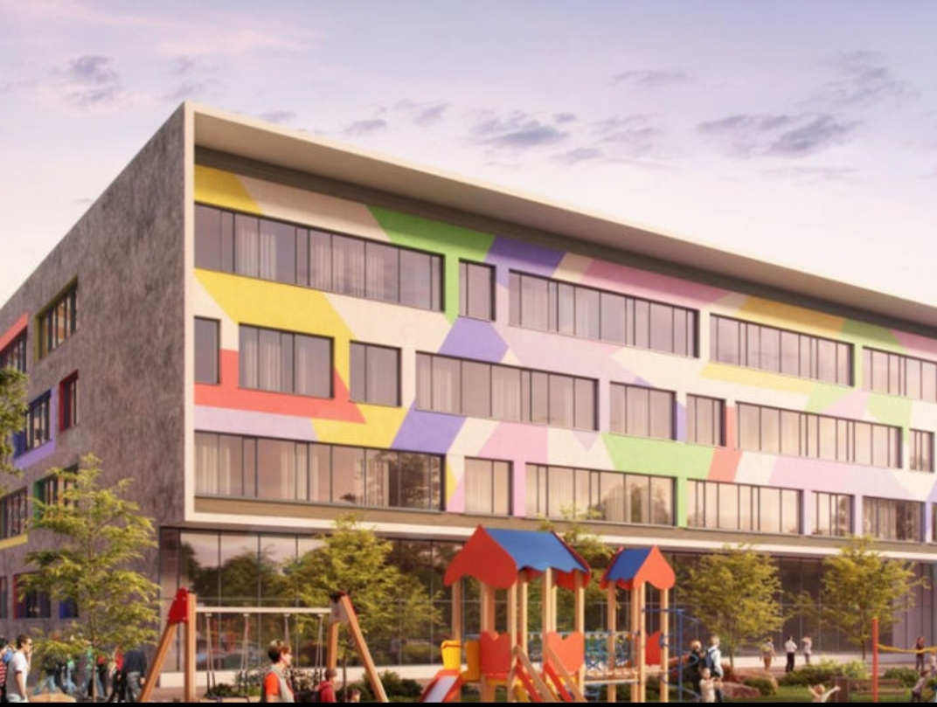
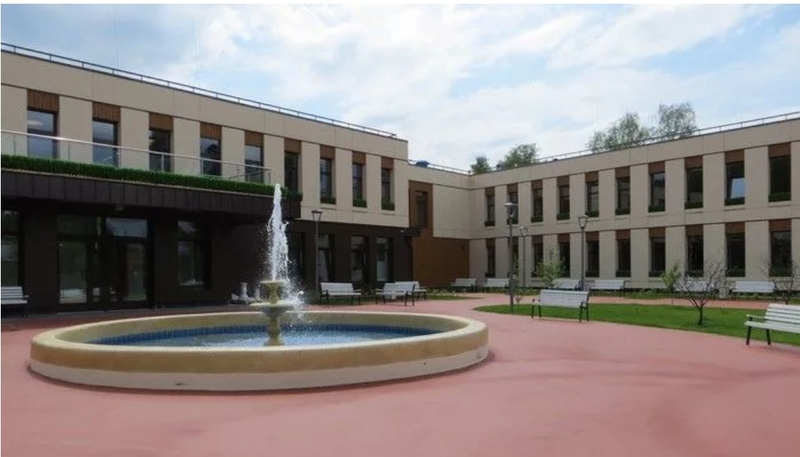
Малаховка гордится не только постройками прошлых веков, поселок развивается и в наше время. В 2017 году построен современный медицинский центр для пожилых, а 2020 году планируют открыть новую школу.

Slide 12
ЗАКЛЮЧЕНИЕ
Числа и цифры занимают важное значение в жизни. Про любой город или любую страну можно многое узнать, используя цифры.
Мы с классом уже приступили к следующему проекту, где изучаем Московскую область.

Slide 13
Список используемой литературы
https://ru.m.wikipedia.org/wiki/%D0%9C%D0%B0%D0%BB%D0%B0%D1%85%D0%BE%D0%B2%D0%BA%D0%B0
https://www.xn--90aiqw4a4aq.xn--p1ai/%D1%80%D1%83%D0%B1%D1%80%D0%B8%D0%BA%D0%B8/parki/malahovskoe-ozero/obshchaya-informaciya-i-istoriya
http://teatr-malahovka.ru/index.php?option=com_content&view=article&id=100&Itemid=54
https://allerleiten.livejournal.com/820819.html

